Slide 1
六年级数学·上 新课标[冀教] 第2单元
认识比
WWW.PPT818.COM

Slide 2
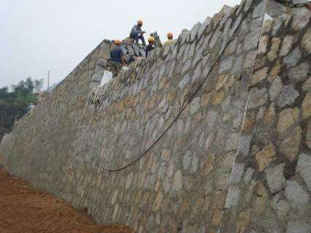
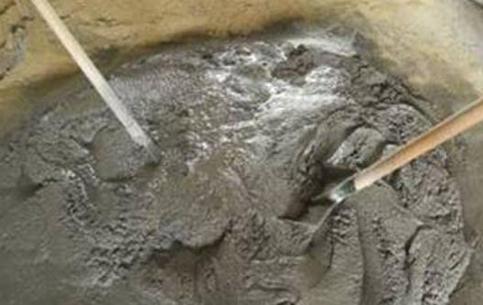
建筑工人在砌墙
砌墙用水泥砂浆
水泥砂浆的主要成分是什么？
水泥和沙子

Slide 3
搅拌水泥沙浆
每1千克水泥对3千克沙子。
还可以说3千克沙子对1千克水泥。
还可以用其他方法来表示这句话中水泥和沙子的关系吗?

Slide 4
水泥和沙子的关系可以用比来表示。
每1千克水泥对3千克沙子。
方法一:
1千克水泥和3千克沙子的关系可以表示为1∶3。
读作：1比3。

Slide 5
水泥和沙子的关系可以用比来表示。
还可以说3千克沙子对1千克水泥。
方法二:
3千克沙子和1千克水泥的关系可以表示为3∶1。
读作：3比1。

Slide 6
比的认识
像1∶3和3∶1这样的表示方法,叫做比。
“∶”是比号,表示两个数之间的一种关系。

Slide 7
比表示两个数之间的一种关系。
读比的时候,先读比号前面的数,再读比号,最后读比号后面的数,如:1∶3读作1比3。
“∶”是比号。

Slide 8
环卫工人用6千克白色涂料和3千克蓝色涂料调成比较浅的蓝色涂料。
白色涂料的质量和蓝色涂料的质量有什么关系?

Slide 9
探究两者之间的关系
(1)差的关系
6-3=3$\text{(千克)}$
$$\text{白色涂料比蓝色涂料多}\text{3}\text{千克}。$$
$$\text{6−3=3}\text{(千克)}$$
$$\text{蓝色涂料比白色涂料少}\text{3}\text{千克}。$$

Slide 10
探究两者之间的关系
(2)倍数关系
6÷3=2
$$\text{白色涂料的质量是蓝色涂料质量的}\text{2}倍。$$
1
1
3÷6=
$$\text{蓝色涂料的质量是白色涂料质量的} 。$$
2
2

Slide 11
探究两者之间的关系
(3)比的关系
$$\text{白色涂料}和\text{蓝色涂料}质量的比是\text{6}\text{∶3}。$$
$$蓝\text{色涂料}和白\text{色涂料}质量的比是\text{3}\text{∶}\text{6}。$$

Slide 12
探究比的意义
6÷3=2
白色涂料与蓝色涂料质量的关系
6:3=6÷3=2
6 : 3

Slide 13
探究比的意义
3÷6=
1
蓝色涂料与白色涂料质量的关系
2
3 : 6= =
3
1
6
2
3 : 6

Slide 14
探究比的意义
3 : 6= =
3
1
6:3=6÷3=2
6
2
比表示两个数相除。
两个数相除的结果,叫做比值。

Slide 15
比的各部分名称
1
︰
=
3
6
2
前项
比号
后项
比值

Slide 16
1.比表示两个数相除,即两个数相除又叫做两个数的比,比值是一个数,没有单位。
2.比值可以用分数表示,也可以用小数或整数表示。

Slide 17
比的各部分和除法、分数的各部分有什么关系?

Slide 18
1
分子
÷
=
︰
=
3
6
3
6
分数线
2
分母
比的前项
比号
比的后项
被除数
除号
除数

Slide 19
比、除法、分数之间的联系和区别
联系 | 比
 | 除法
 | 分数
区别
前项
: (比号)
后项
比值
被除数
÷（除号）
除数
商
分子
—（分数线）
分母
分数值
a
用字母表示: a ∶b=a ÷b= (b不为0)
b
除法是一种运算,分数是一种数,而比表示两个量的关系

Slide 20
1.比表示两个数相除,两个数相除的结果叫做比值,比值是一个数,没有单位。
2.比号前面的数叫做比的前项,比号后面的数叫做比的后项。
3.比与分数、除法之间的关系可以表示为:
a
a ∶b=a ÷b= (b不为0)
b
4.比与分数、除法的区别:比表示的是两个数(或量)的关系,除法是一种运算,分数是一种数。

Slide 21
再
见

